Slide 1
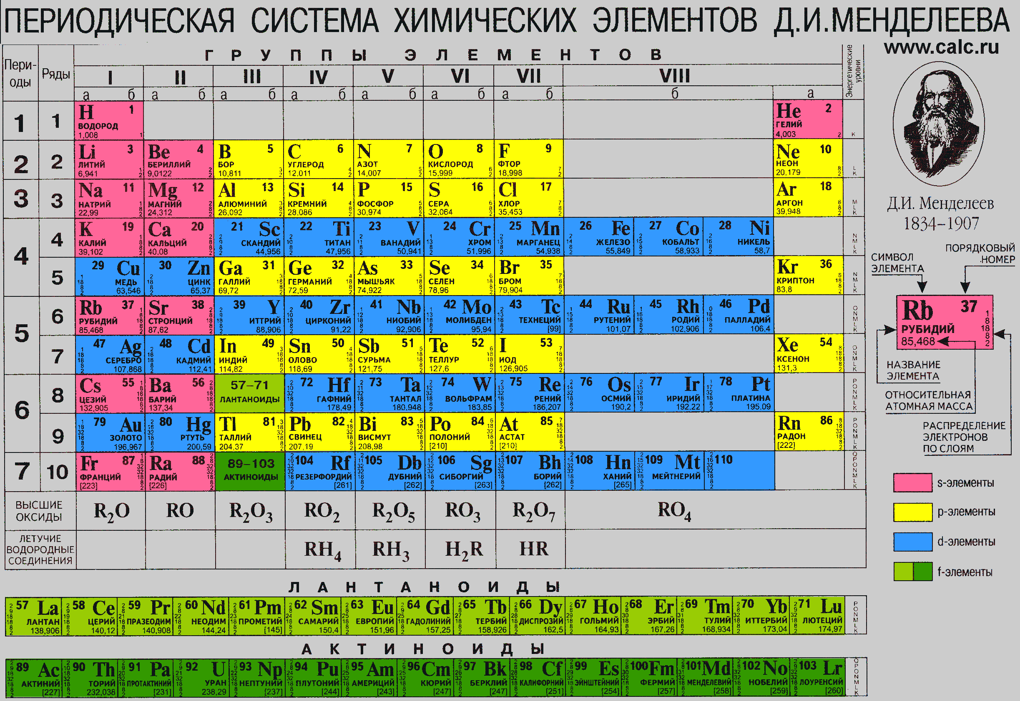
Элементы V группы главной подгруппы
Дегтярева Марина Олеговна
Муниципальное автономное общеобразовательное учреждение «Лицей научно-инженерного профиля»
г. Королёв Московской области

Slide 2
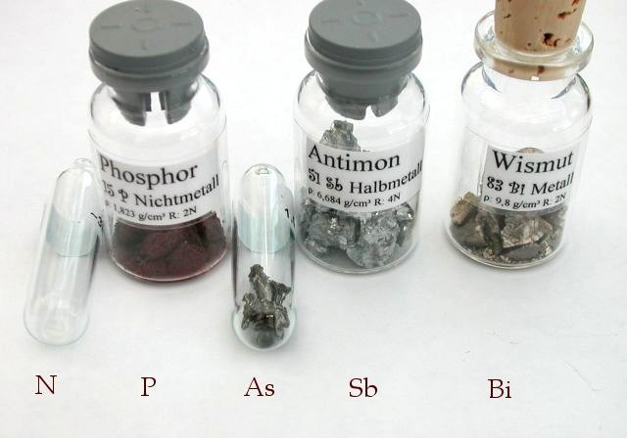
Общая характеристика
К элементам V группы, главной подгруппы относятся
азот N, фосфор P, мышьяк As, сурьма Sb, висмут Bi
Общее название - пниктогены
(греческий корень "пникт" - "удушливый", "плохо пахнущий"),
Так охарактеризованы запахи водородных соединений этих элементов
N, P - типичные неметаллы
As, Sb - проявляют неметаллические и металлические свойства
Bi - типичный металл

Slide 3
Строение атомов
Азот | N |  | 2s²2р³
Фосфор | P |  | 3s²3p³
Мышьяк | As |  | 4s²4p³
Сурьма | Sb |  | 5s²5p³
Висмут | Bi |  | 6s²6p³
))
+7
2 5
)))
+15
2 8 5
Радиус атома
))))
Окислительные свойства
Электроотрицательность
+33
2 8 18 5
)))))
+51
2 8 18 18 5
))))))
+83
2 8 18 32 18 5

Slide 4
Физические свойства
Вещество | Агрегатное состояние | Цвет | Свойства | t пл | t кип
N₂ | Газ | Бесцветный | Неметалл | -210 | -196
P | Твердый | Желтый Красный Чёрный | Неметалл | 44,1 | 280
As | Кристаллы | Серый | Неметаллические и металлические свойства | 613
Sb | Кристаллы | Серый | Неметаллические и металлические свойства | 630,7 | 1750
Bi | Кристаллы | Серый | Металл | 271,3 | 1560

Slide 5
Характер соединений
Кислотный характер высших оксидов уменьшается, а основный – усиливается с увеличением порядкового номера | Кислотный характер гидроксидов уменьшается, а основный – усиливается с увеличением порядкового номера
N₂O₅ | HNO₃
P₂O₅ | H₃PO₄
As₂O₅ | H₃AsO₄
Sb₂O₅ | H₃AsO₄
Bi₂O₅ | Bi(OH)₃

Slide 6
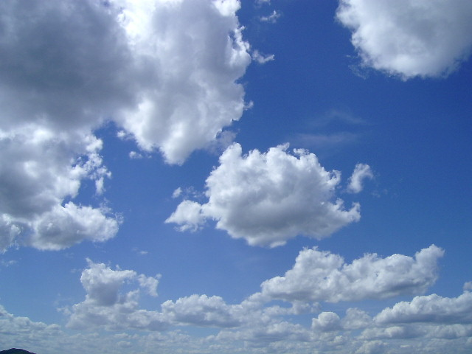
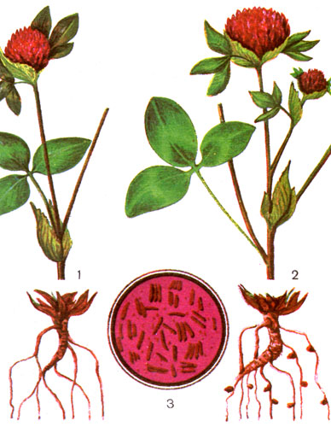
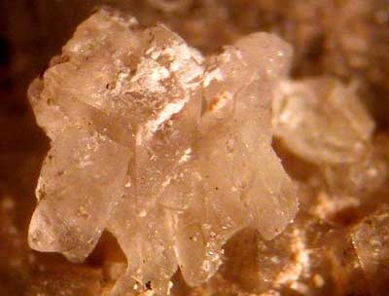
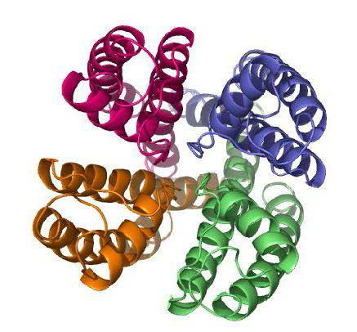
Азот
N
7
78%
14,007
52
16-18%
природная селитра

Slide 7
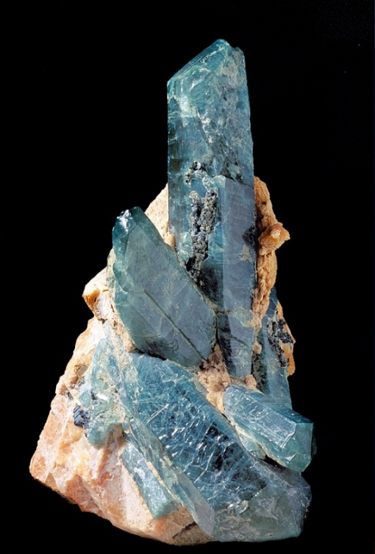

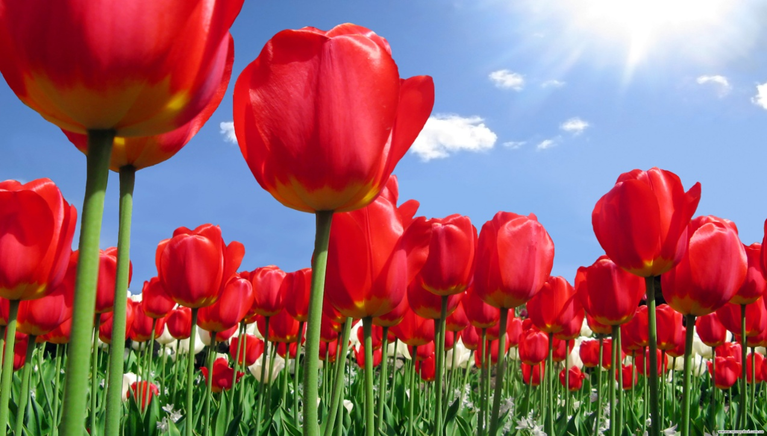
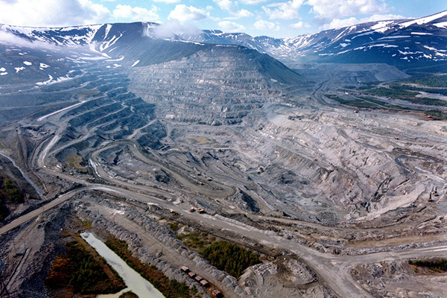
Фосфор
15
P
30,9
582
в земной коре 8 • 10^{–2} % по массе

Slide 8

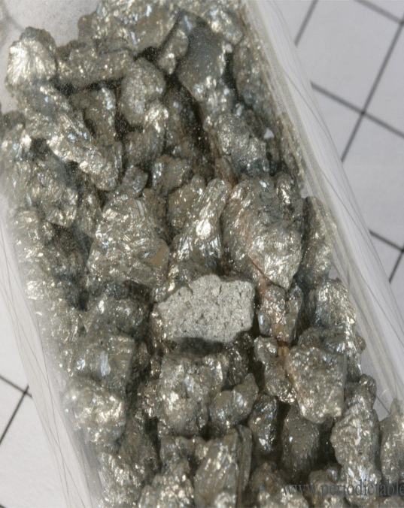
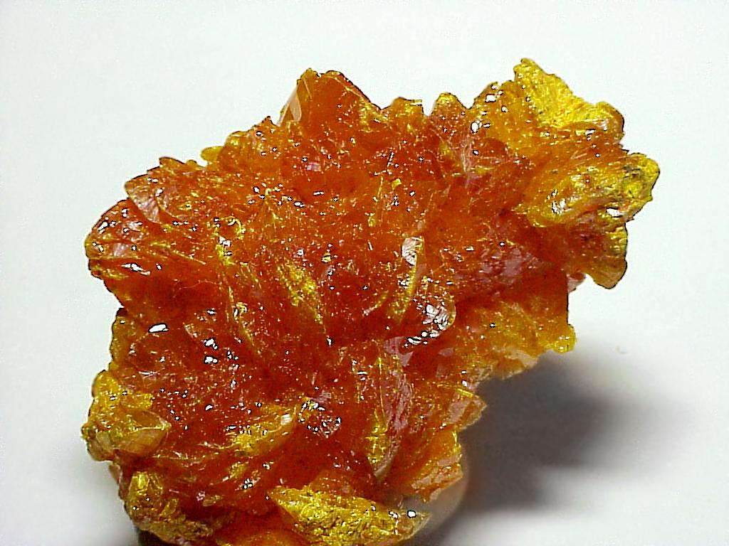
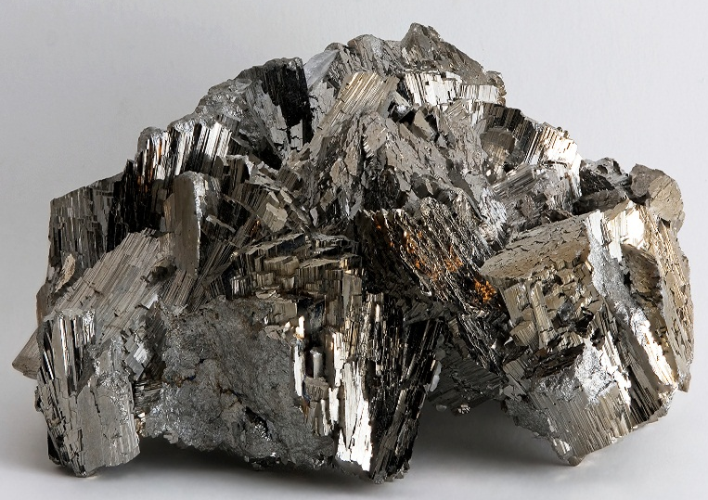
Мышьяк
33
As
74,9
5
18
8
2
Мышьяк — редкий элемент.
содержание в земной коре 1,7·10-4% по массе
может встречаться в самородном состоянии
известно около 200 мышьяксодержащих минералов
As
Аурипигмент As₂S₃
Арсенопирит FeAsS

Slide 9
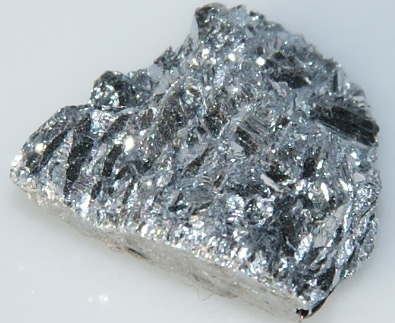
Сурьма
51
Sb
Природная сурьма является смесью двух изотопов: ¹²¹Sb (57,36 %) и ¹²³Sb (42,64 %)
Напоминая внешним видом металл, кристаллическая сурьма обладает большей хрупкостью и меньшей тепло- и электропроводностью
121,7
5
1818
8
2
Является компонентом свинцовых
сплавов, увеличивающим их
твёрдость и механическую
прочность
Применяется в полупроводниковой
промышленности

Slide 10
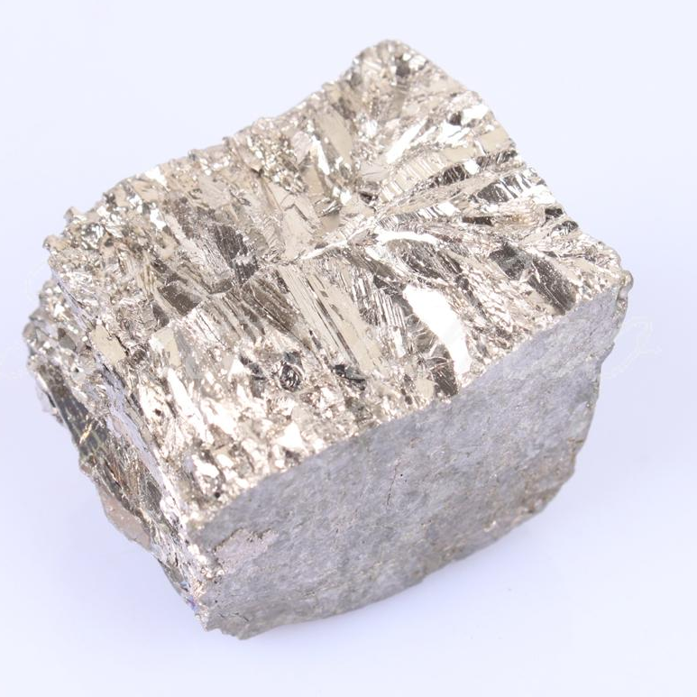
Висмут
83
Bi
Природный висмут состоит из одного изотопа ²⁰⁹Bi
Висмут в твёрдом состоянии имеет меньшую плотность, чем в жидком
121,7
5
18
32
18
8
2
Сплавы висмута с другими легкоплавкими веществами (оловом, свинцом, ртутью, цинком) обладают очень низкой температурой плавления (некоторые — ниже температуры кипения воды, а наиболее легкоплавкий состав с висмутом имеет температуру плавления около +41 °C)

Slide 11
Заключение.
В чём сходство электронного строения элементов V группы главной подгруппы?
Какие свойства в окислительно-восстановительном плане проявляют эти элементы?
Какой элемент подгруппы азота наиболее химически активен?
Как изменяется активность вниз по группе?
Сделайте общий вывод по свойствам элементов V группы главной подгруппы и их соединений.

Slide 12
Интернет - ресурсы
http://metalli.vsesekreti.net/m_podgruppa-azota.htm
http://m.fb.ru/article/173556/belki-stroenie-belkov-i-funktsii
http://www.ecosystema.ru/08nature/min/1_6_6_1.htm
http://businka.org/bricks-and-other/2014/08/06/mineraly-kolskogo-poluostrova-apatit.html#!prettyPhoto
http://www.russkiymir.ru/catalogue/detail.php?det=58detail6&region=58
http://www.baby.ru/community/view/22622/forum/post/89904824/
http://www.periodictable.ru/033As/As.html
http://geologtim.ru/catalog/1001-2/find-first/%25D0%2590
http://mineralcatalog.com.ua/mineral37
https://ru.wikipedia.org/wiki/%D0%A1%D1%83%D1%80%D1%8C%D0%BC%D0%B0#
http://marketadvisor.ru/754126-antimony-ingot-9965.html

